Slide 1
ПРОЕКТ
Шахматы, как форма развития системного мышления
Министерство образования и науки Нижегородской области
Государственное автономное профессиональное образовательное учреждение
«Перевозский строительный колледж»
Разработчик:
Коршунов П.Г. – преподаватель физической культуры
ГАПОУ «Перевозский строительный колледж»

Slide 2
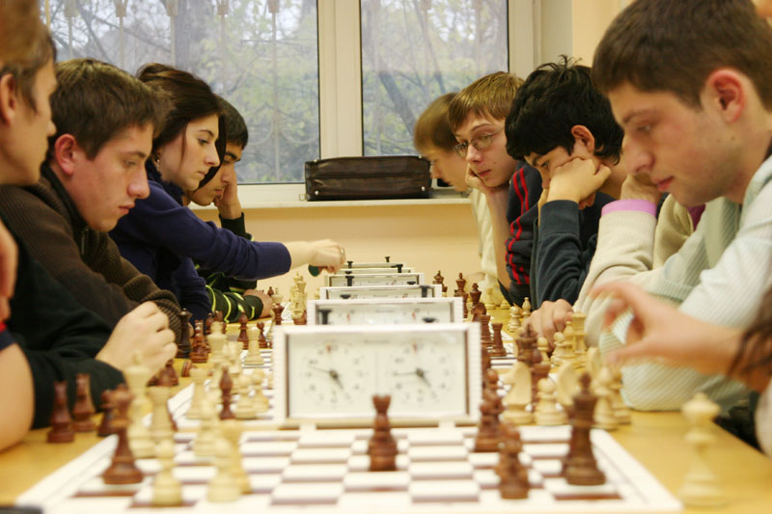
Основная идея проекта
Внедрение системы приобщения подростков к систематическим занятиям шахматами.

Slide 3
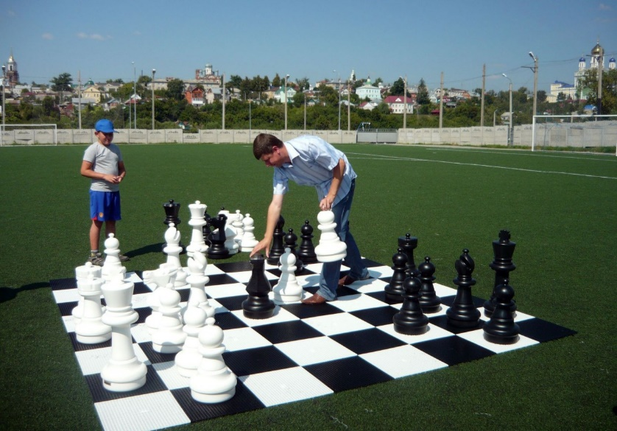
Проблема
Организация интеллектуальной деятельности – это актуальный вопрос развития будущего поколения.

Slide 4
Цели и задачи проекта
Цель: Разработать и реализовать программу обучения игре в шахматы.
Задачи:
Демонстрация молодежи значения шахматного спорта в России.
Формирование потребности в систематических занятиях шахматами.
Массовое вовлечение студентов в занятия шахматами.
Создание условий психологического комфорта на занятиях и во внеурочное время.

Slide 5
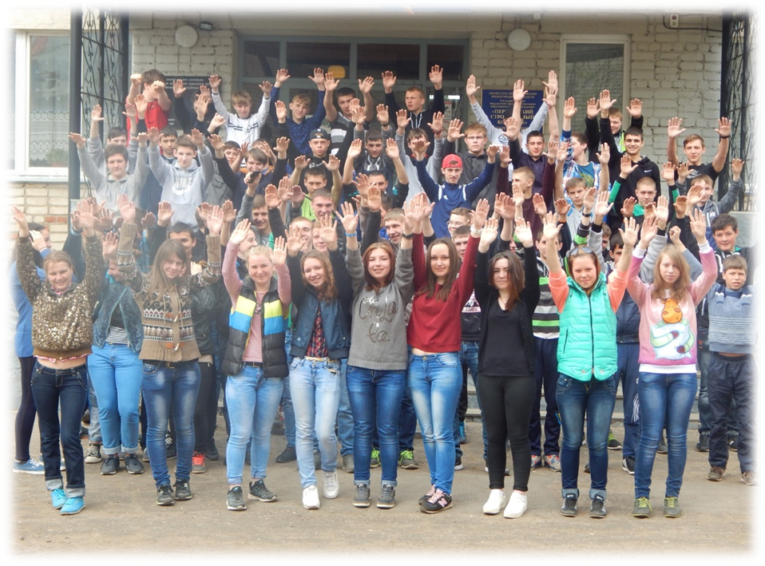
Целевая аудитория
Студенты 1 - 4 курсов

Slide 6
Проектное решение
Аналитико-проектировочный этап
Выявление потребностей обучающихся в систематических занятиях шахматами.
Организационно-коммуникативный этап
Создание плана работы
Исполнительский этап
Мероприятия
Заключительный этап
Анализ деятельности
Обобщение и распространение опыта работы

Slide 7
Ожидаемые результаты проекта
Сформированная система стимулов для всех участников образовательного процесса к регулярной игре в шахматы .
Обобщение и распространение опыта работы.
Вовлечённость студентов в непрерывный тренировочный процесс и соревновательную деятельность.
Высокий уровень системного мышления.
Удовлетворённость участников образовательного процесса функционированием инфраструктуры интеллектуально-развивающей среды колледжа.
Повышение процента охвата всех участников образовательного процесса программой дополнительного образования по шахматам 8-12%.
Повышение уровня самостоятельности и активности молодёжи и родителей в интеллектуально-развивающей деятельности.

Slide 8
Реализация проекта
Выступление агитбригады в группах колледжа, в своей школе
Набор обучающихся в секцию по игре в шахматы.
Выявление теоретических и практических навыков у обучающихся игре в шахматы.
Цикл практических занятий по совершенствованию игры в шахматы.
Стыковые встречи в рамках секционных занятий.
Турнир ресурсного центра по шахматам.
Открытое первенство Перевозского строительного колледжа
Участие в соревнованиях по игре в шахматы в рамках спартакиады среди ССУЗов.

Slide 9
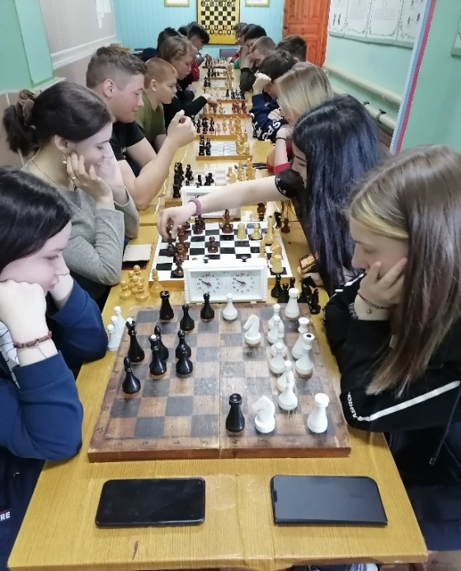
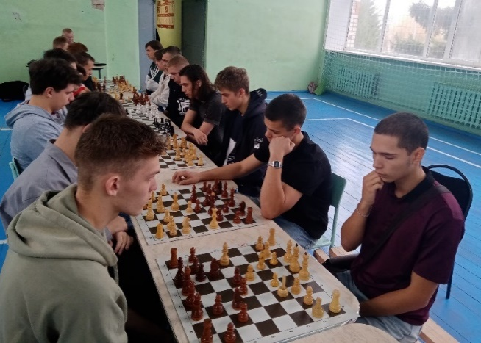
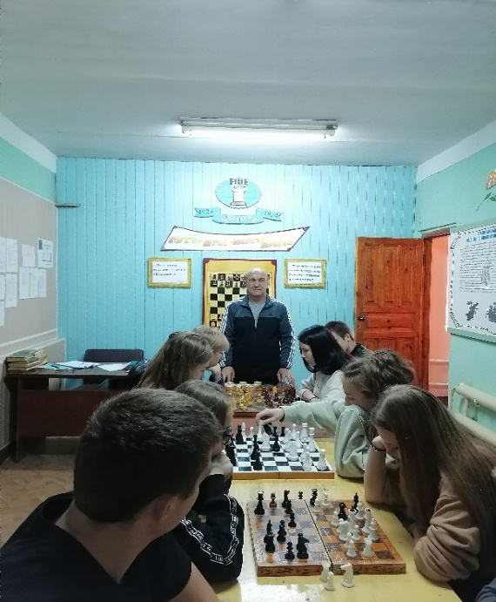
Цикл практических занятий по
совершенствованию игры в шахматы

Slide 10
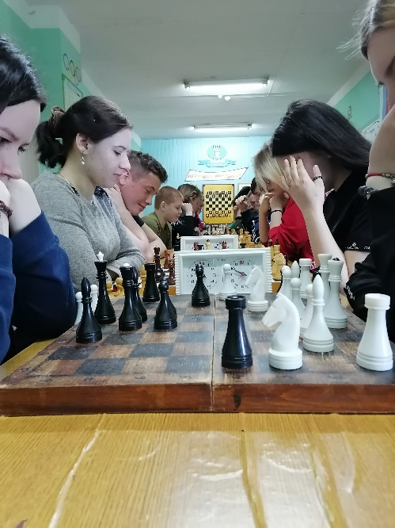
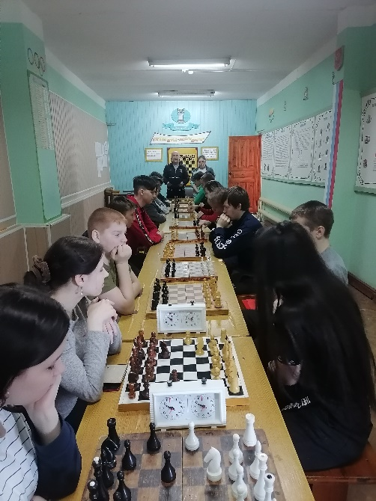
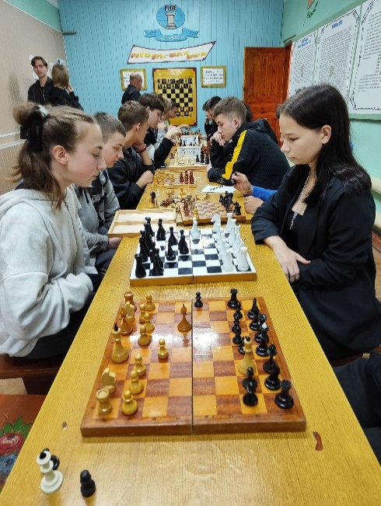
Турнир ресурсного центра по шахматам

Slide 11
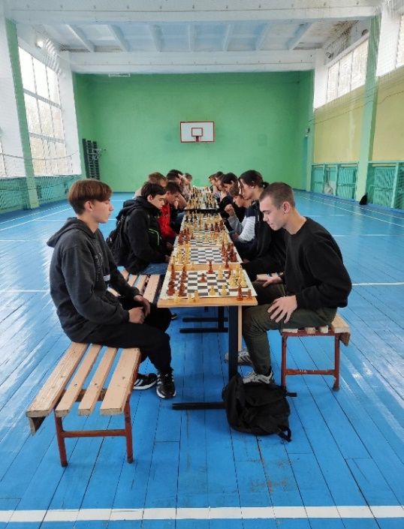
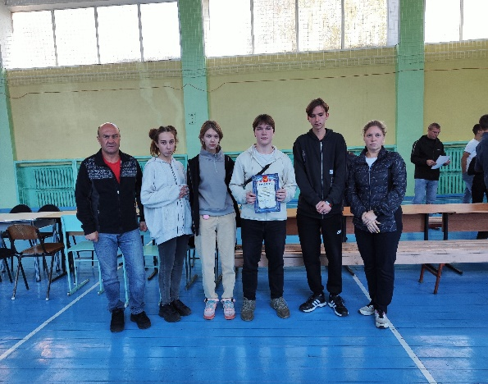
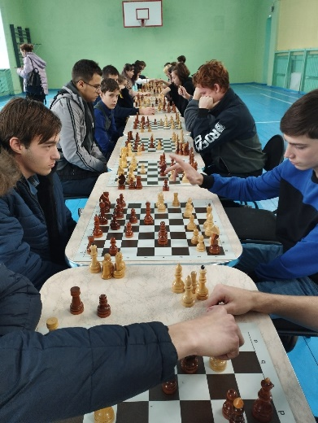
Областные зональные соревнования

Slide 12
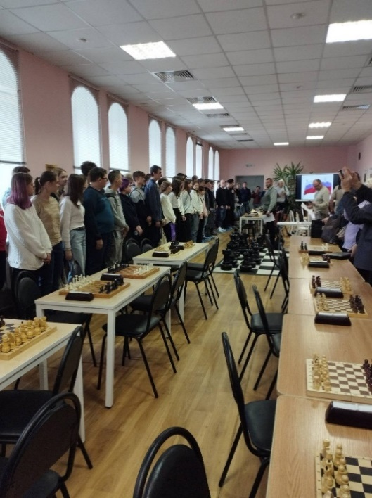
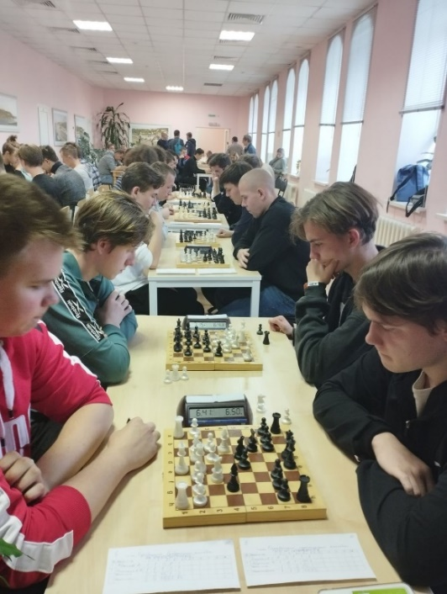
Областные соревнования

Slide 13
Вывод
В жизни каждого человека есть слабости, которые необходимо преодолевать. Вредные привычки, паразитический образ жизни, отсутствие саморазвития и желания учиться чему-то новому – это пороки, которые наказываются деградацией, угнетением умственных способностей человека. Всё это ведёт к тому, что человек перестаёт развиваться. Человек развитый находится в постоянном действии, он пытается улучшить свою жизнь, сделать её лучше и проще. Такие люди не останавливаются и идут только вперёд, именно они становятся успешными. Шахматы – это отличная тренировка умственных способностей человека, шанс раскрыть его потенциал.

Slide 14
Источники
Законы, подзаконные и нормативные акты
Конституция Российской Федерации.
Федеральный закон от 29 декабря 2012 года № 273 – ФЗ «Об образовании в Российской Федерации».
Государственная программа Российской Федерации «Развитие образования» на 2013-2020 гг., утверждённая распоряжением Правительства Российской Федерации от 22 ноября 2012 г. № 2148.
Учебники, монографии и литература
Алехин А.А. Международные шахматные турниры в Нью-Йорке 1924—1927.
Интернет-ресурсы
Правовой сайт: http://docs.pravo.ru/document
http://us.cdn4.123rf.com/168nwm/margaritavasina/margaritavasina1210/margaritavasina121000005/15696226-chess-queen-with-pawns.jpg

